Slide 1


WEB-Сервис WORK AT HOME
Работать из дома - лёгко и удобно!

Slide 2
Что это такое?
Сервис Work At Home является моим видением того, какой могла бы выглядеть работа человека в будущем (если не учитывать дизайн, конечно же!). Людям будущего буквально бы пришлось просто работать, а не думать о том, как добраться на работу и не опоздать, чтобы штраф не выписали. На удалённой работе таких проблем нет, но такой подход вовсе не идеален. Можно долго рассуждать на эту тему, чтобы избежать этого, я предлагаю приступить к более детальному рассмотру сервиса.

Slide 3
Приложение состоит из довольно большого количества страниц. Давайте пройдёмся по ним!
Их правда много!

Slide 4
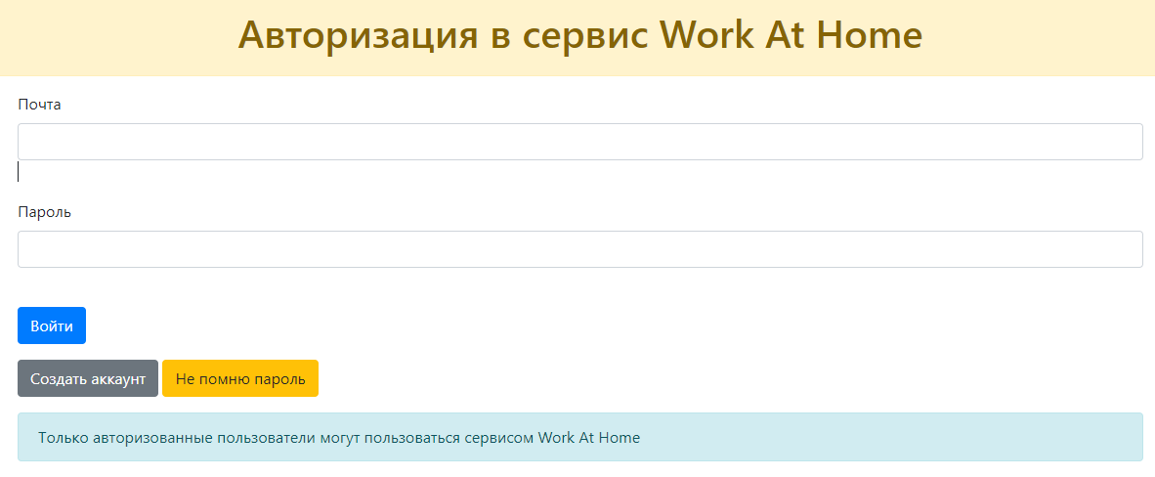
Авторизация
Как мы можем увидеть, для входа необходим аккаунт. Это было сделано для того, чтобы злоумышленники не украли ценную информацию без вклада в статистику приложения!

Slide 5
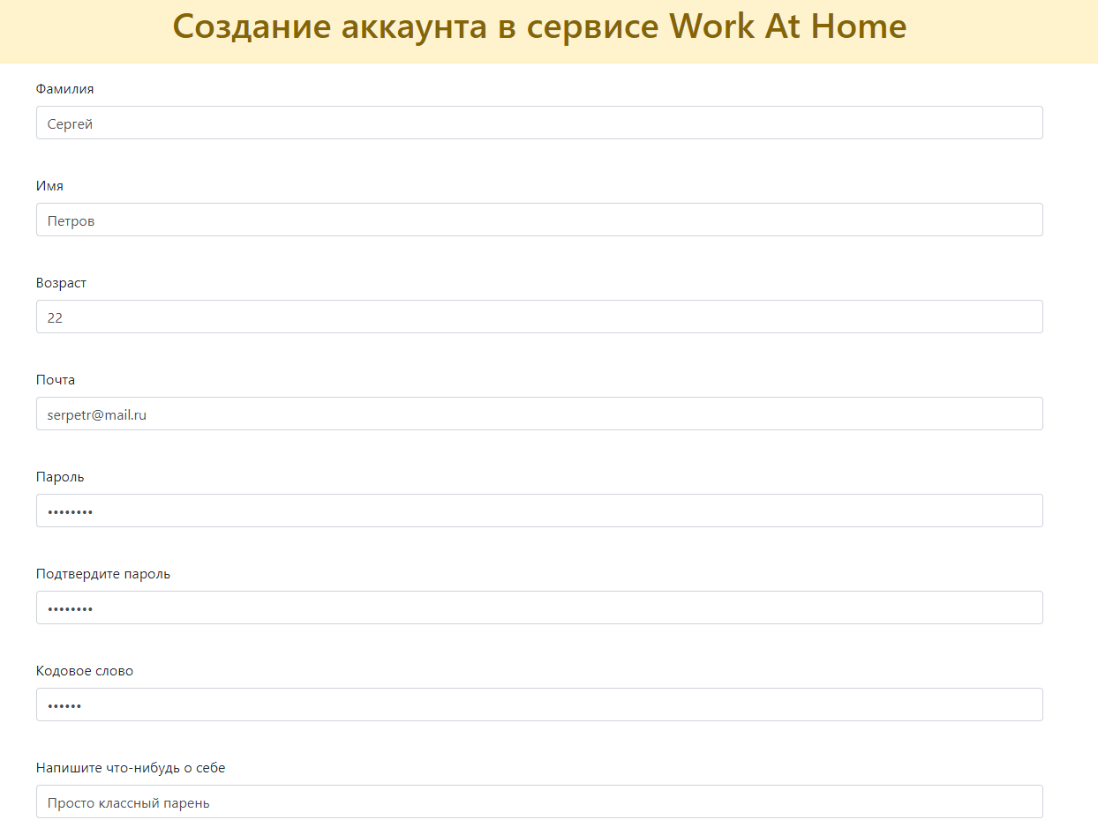
Создадим аккаунт
Довольно просто! Главное - не забыть свою почту в будущем!

Slide 6
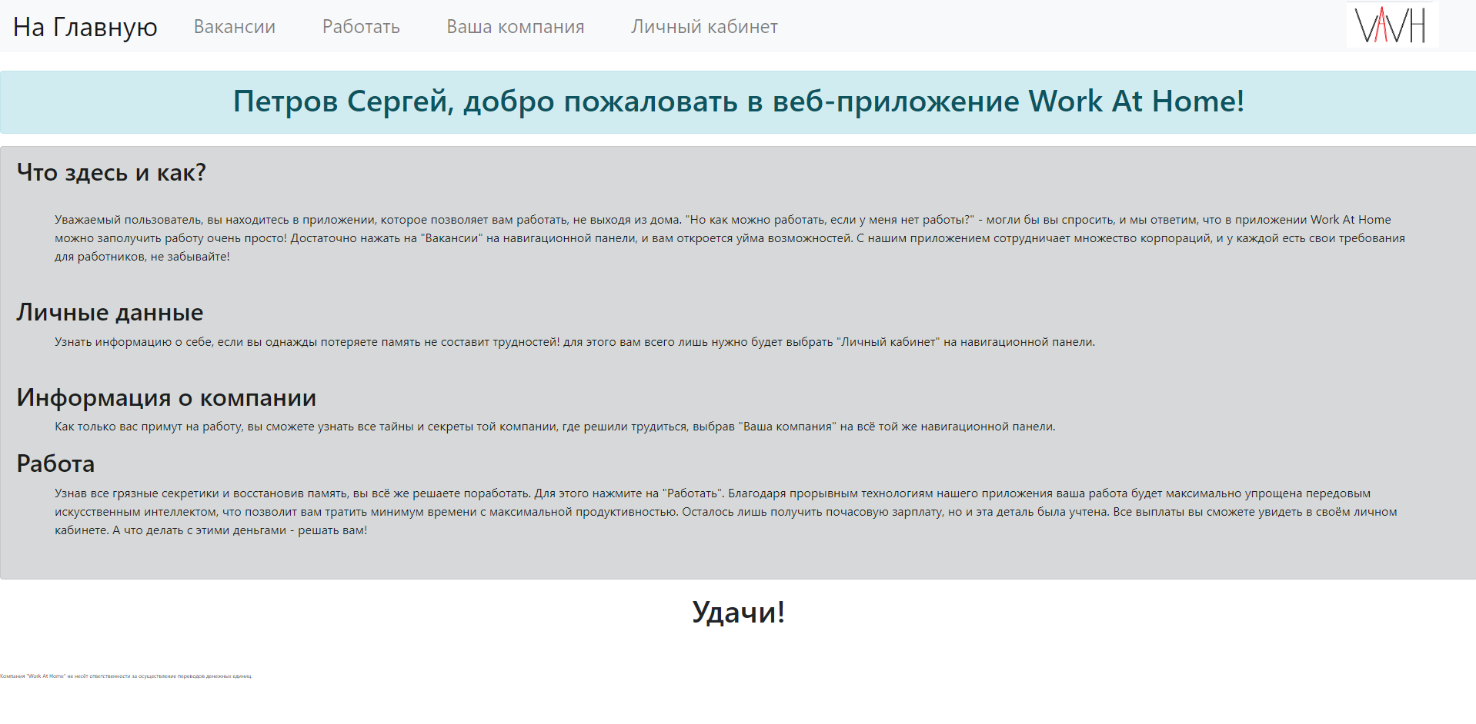
Авторизуемся в приложении
Нас встретит главная страница с информацией о других разделах приложения.

Slide 7
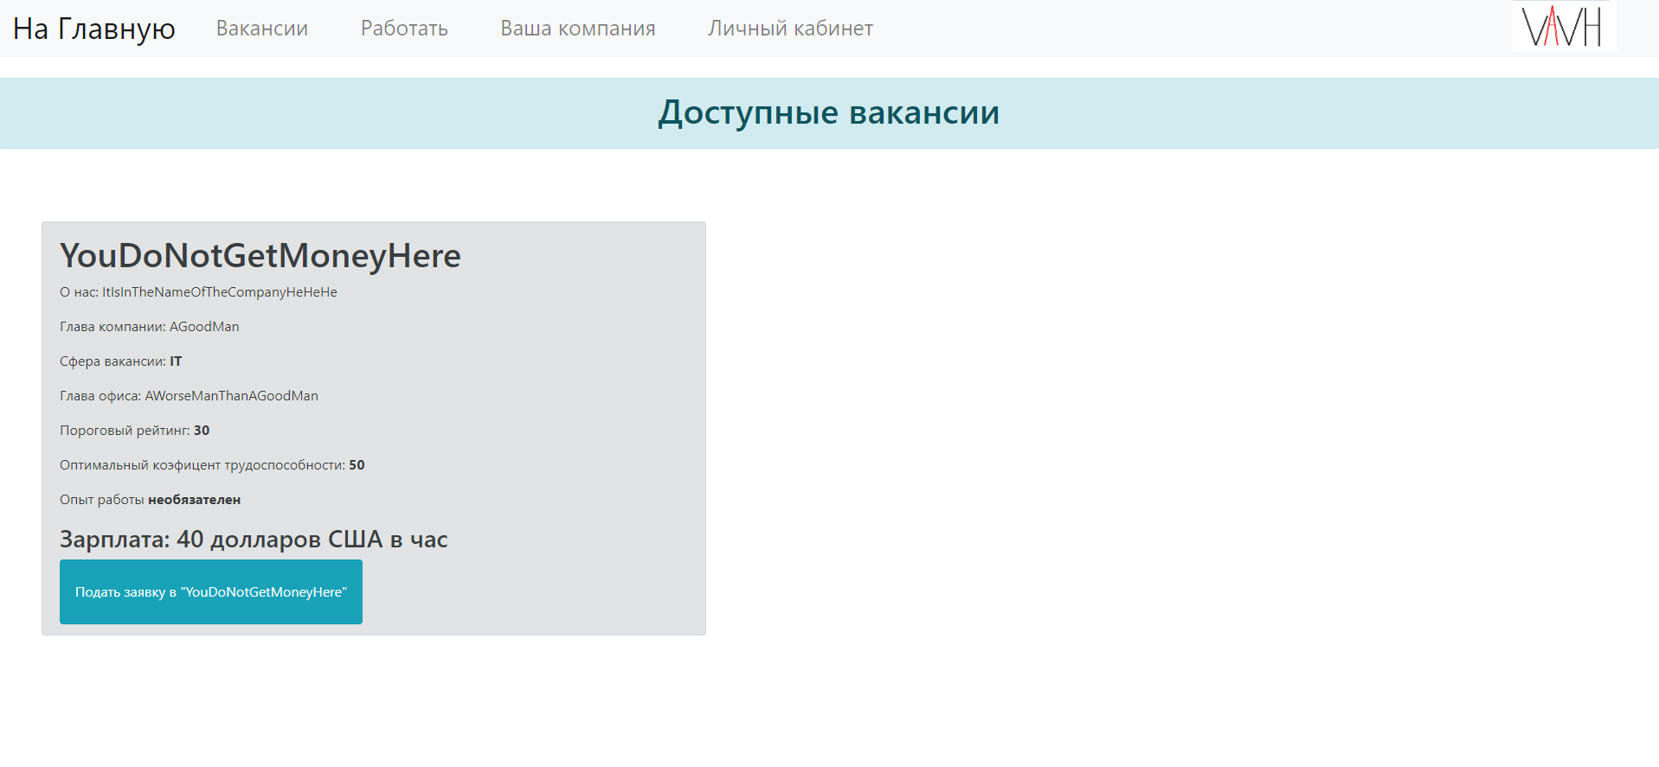
Попробуем устроиться на работу!
Жаль, что попалась самая плохая :(

Slide 8
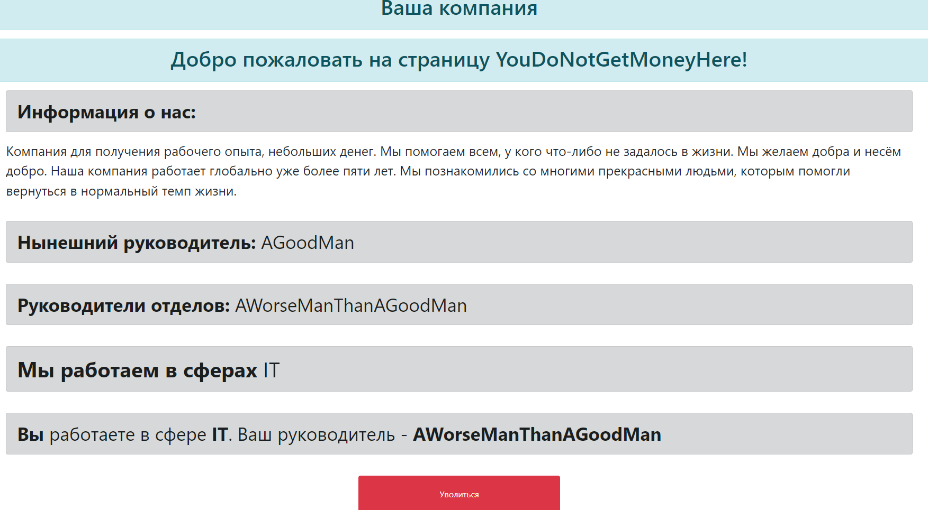
Вот мы и стали частью огромной команды!
Можно сразу уволиться, если что-то не понравится.

Slide 9
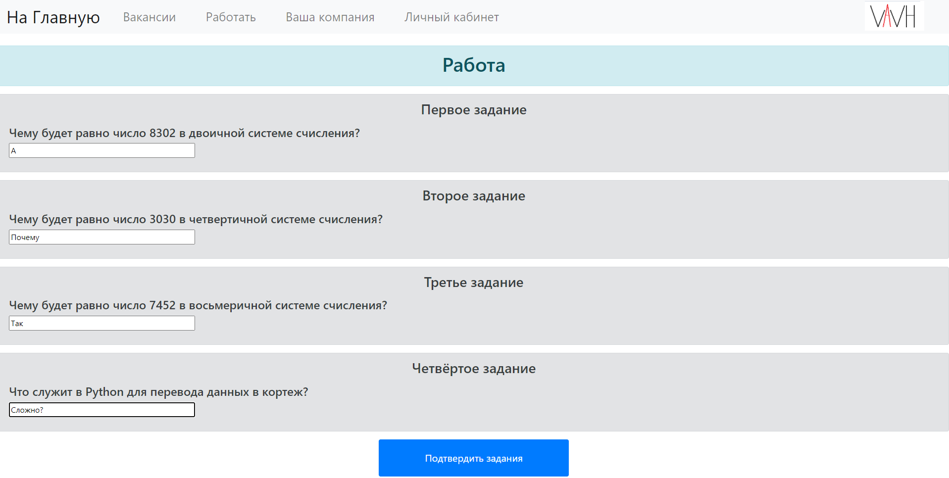
Предлагаю поработать!
Ну тут и говорить нечего! Одни эмоции!

Slide 10
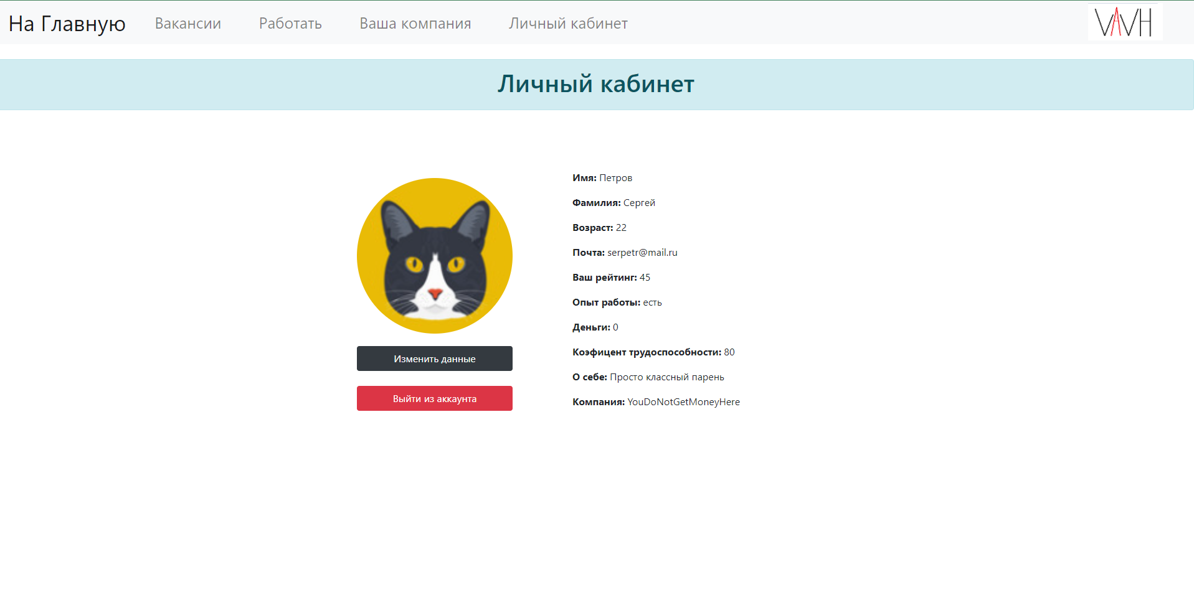
Поработали - достаточно!
Предлагаю полюбоваться собой!

Slide 11
Приложение было создано на очень удобной платформе, имя которой - PythonAnywhere.
Для бесплатного аккаунта доступен один слот хостинга, чего может быть вполне достаточно!
Раз в три месяца нужно будет подтверждать активность, что не составит труда.
Разобраться в структуре платформы очень просто, так что можно сразу начинать работу!

Slide 12
Готов ответить на ваши вопросы!

Slide 13
Благодарю всех за внимание!
Хочу поблагодарить всех за эти 2 года. Опыт действительно бесценный. Желаю всем успехов с экзаменами, хорошей карьеры и не забывать тратить время на увлечения! Надо же что-то делать для себя!
УДАЧИ!

